Slide 1


Slide 2
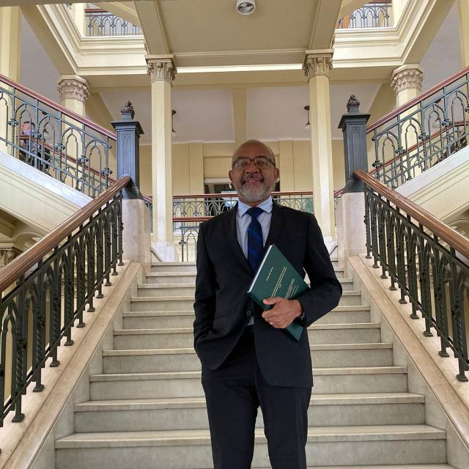

Quem Sou Eu?
Short Bio
AURÉLIO JOSÉ VITORINO
Doutorado em Ciências, Faculdade de Medicina Universidade de São Paulo (FMUSP);
Mestre em Engenharia de Produção (Universidade Paulista);
Pós-graduado em Engenharia de Projetos em Sistemas de Informação;
Especialização em Ouvidoria Publica e Privada, Escola Nacional de Adm. Publica (ENAP);
Bacharel em Matemática Aplicada a Informática;
Mais de 25 anos de atividades acadêmicas em graduação e pós-graduação;
Professor convidado no curso de Física Médica da Universidade de São Paulo;
Professor de cursos de MBA do Centro Universitário São Camilo – São Paulo;
Mais de 35 anos de experiência em tecnologia da informação, com ênfase em saúde;
Gerente de Tecnologia da Informação. Faculdade de Medicina Universidade de São Paulo (FMUSP);
Autor e coautor de artigos científicos publicados em eventos nacionais e internacionais.
Currículo Lattes: http://lattes.cnpq.br/2810300848308928

Slide 3
Projetos Realizados
Implantação da Rede de Dados, Instituto do Coração InCor-SP;
Reestruturação do serviço de Suporte Técnico, Instituto do Coração InCor-SP;
Backbone físico (ativo e passivo) Quarteirão da Saúde-HCFMUSP;
Projeto logico de segmentação da Rede HCnet;
Plataforma de mensageria corporativa do ecossistema do Hospital das Clínicas, 30 mil contas;
Projeto de segurança, Antivírus corporativo, 8 mil desktops/Servidores;
Nuvem privada “Cloud HCFMUSP”;

Slide 4
Projetos Realizados
Data Center Corporativo do HCFMUSP;
Plataforma de mensageria corporativa da Faculdade de Medicina Google, 5 mil contas;
Rede Wifi Faculdade de Medicina 260 Aps;
Readequação do Data Center da FMUSP;
Conexão Ecossistema HCFMUSP e a Rede InterNuvem USP, rede 100 GBPS;
Integração de sistemas legados;
Consultoria em empresas privadas;
Desenvolvimento de cursos de graduação e pós-graduação.

